Slide 1

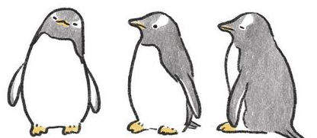



互動式網頁
程式設計與應用
Javascript03
陳世曄

Slide 2
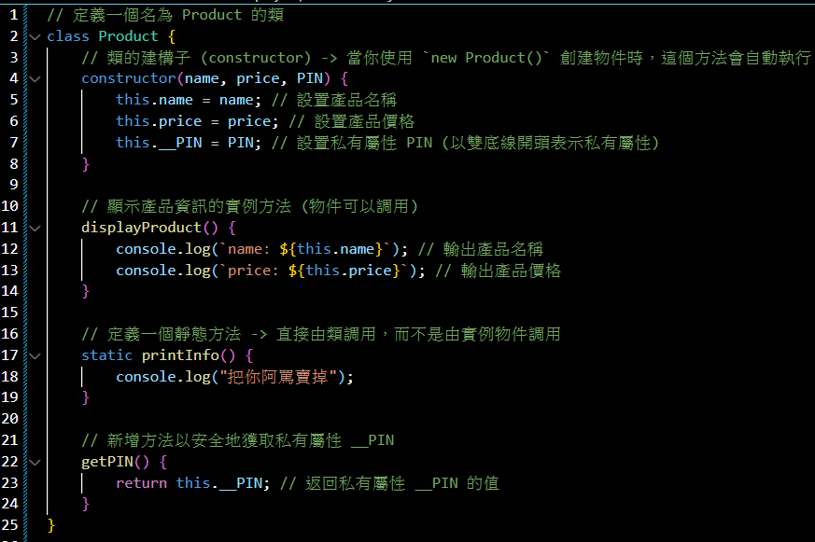
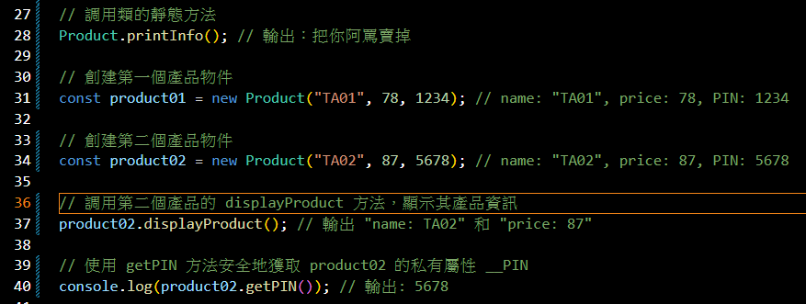
類別(Class)
lass` 是 ES6 (ECMAScript 2015) 引入的語法糖，主要用來讓 JavaScript 的物件導向寫法更接近其他傳統 OOP 語言 (例如 Java、C++)。
class背後其實還是基於 prototype-based inheritance (原型繼承) 的機制。所以在底層上，class實際上是透過 prototype 的方式來實現物件導向。

Slide 3
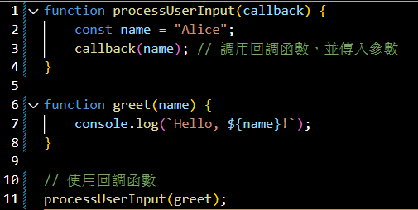
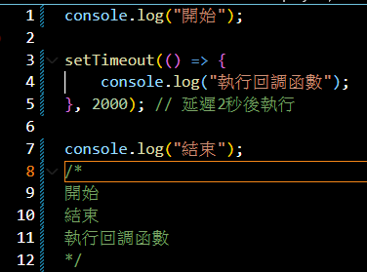
回調函數(callback)
一個很大的Process，他會需要一段時間。
因為所有的網路請求都可能會造成阻塞JS執行，導致後續任務無法被快速處裡。
同步 (Synchronous) 與 異步 (Asynchronous)
同步 (Synchronous) 與 異步 (Asynchronous) 。
異步：某些任務不需要等待，可以在等待的同時執行其他任務。
(回調函數的基礎範例)
(異步回調函數的應用)

Slide 4
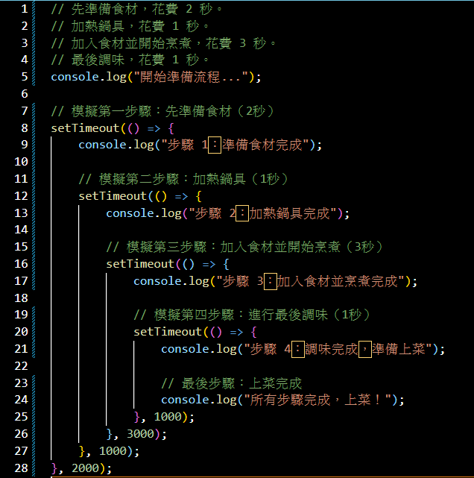
Promise
為了處理callback hell。
promise(承諾)：就像我們在現實中承諾對方做一件事：
待定(pending)
履行(resolve)
不履行(reject)
(callback hell)

Slide 5
超連結
設定超連結顏色：link-underline-顏色
設定超連結透明度
(Currying)

Slide 6
類別(Class)
lass
(Currying)

